Slide 1
ΦΥΣΙΟΛΟΓΙΑ των ΦΥΤΩΝ
ΕΡΓΑΣΤΗΡΙΟ ΦΥΣΙΟΛΟΓΙΑΣ & ΜΟΡΦΟΛΟΓΙΑΣ ΦΥΤΩΝ
ΚΕΦΑΛΑΙΟ 3
ΔΙΑΠΝΟΗ
ΑΘΗΝΑ 2021

Slide 2
Η φωτοσύνθεση στο χερσαίο περιβάλλον προϋποθέτει απώλειες πολύτιμου νερού
Ένα συντριπτικό ποσοστό (90-95%) της νωπής μάζας των μη ξυλοποιημένων ιστών των περισσότερων καλλιεργούμενων φυτών αποτελείται από νερό.
Το νερό αυτό προέρχεται από το έδαφος και μεταφέρεται προς τα υπέργεια όργανα μέσω της ρίζας και του βλαστού. Ωστόσο ένα σημαντικό ποσοστό (95% ή και περισσότερο) του νερού που μεταφέρεται από τη ρίζα δεν παραμένει στο φυτό, αλλά χάνεται με τη μορφή υδρατμών, κυρίως μέσω των στομάτων.
Ένα φυτό αραβοσίτου για να συμπληρώσει το βιολογικό του κύκλο δαπανά περίπου 500 lt νερό, ωστόσο ένα ώριμο φυτό καλαμποκιού περιέχει μόνο 4-5 lt νερό.

Slide 3
Η φωτοσύνθεση στο χερσαίο περιβάλλον προϋποθέτει απώλειες πολύτιμου νερού
Η φωτοσύνθεση στο χερσαίο περιβάλλον προϋποθέτει απώλειες πολύτιμου νερού
Η απώλεια νερού με τη μορφή υδρατμών, κυρίως από τα στόματα των φύλλων αναφέρεται ως διαπνοή.
Οι απώλειες νερού και ο κίνδυνος αφυδάτωσης είναι γεγονότα συνυφασμένα με την διαβίωση των φυτών στη ξηρά.
Η "αλόγιστη" αυτή σπατάλη νερού δεν είναι προϊόν ενός εξελικτικού λάθους αλλά η αναπόφευκτη συνέπεια της λειτουργίας της φωτοσύνθεσης στο ατμοσφαιρικό περιβάλλον της ξηράς (δηλ. σε μη υδατικό περιβάλλον).

Slide 4
Η φωτοσύνθεση στο χερσαίο περιβάλλον προϋποθέτει απώλειες πολύτιμου νερού
Αυτό συμβαίνει διότι το άνοιγμα των στομάτων είναι ο μόνος τρόπος εισόδου του CO₂ από την ατμόσφαιρα στο εσωτερικό του φύλλου με σκοπό την απρόσκοπτη λειτουργία της φωτοσύνθεσης

Slide 5
Η φωτοσύνθεση στο χερσαίο περιβάλλον προϋποθέτει απώλειες πολύτιμου νερού
Επομένως όσο πιο πολύ φωτοσυνθέτει ένα φυτό, τόσο εντονότερη η διαπνοή

Slide 6
Η φωτοσύνθεση στο χερσαίο περιβάλλον προϋποθέτει απώλειες πολύτιμου νερού
Λόγω της παράλληλης εξόδου υδρατμών και εισόδου CO₂, τα φυτά αντιμετωπίζουν συνεχώς το παρακάτω δίλημμα:
Να κρατήσουν ανοικτά στόματα ώστε να φωτοσυνθέτουν απρόσκοπτα, διακινδυνεύοντας να αφυδατωθούν λόγω των έντονων απωλειών νερού ή να κλείσουν τα στόματα προκειμένου να διαφυλάξουν το νερό, διακινδυνεύοντας να παρεμποδιστεί η ανάπτυξή τους λόγω αδυναμίας αφομοίωσης του CO₂ της ατμόσφαιρας;
H απάντηση εξαρτάται από τις συνθήκες που επικρατούν και αποτελεί συγκερασμό μεταξύ των δύο αντίρροπων τάσεων (αφυδάτωση ή ανάπτυξη), αλλά πάντοτε η οικονομία νερού (δηλ. η επιβίωση) έχει προτεραιότητα.

Slide 7
Η φωτοσύνθεση στο χερσαίο περιβάλλον προϋποθέτει απώλειες πολύτιμου νερού
Μέσω της εξέλιξης κάθε φυτικό είδος ανέπτυξε μηχανισμούς προσαρμογής που του επιτρέπουν να δίδει τη κατάλληλη απάντηση, σε συμφωνία με το περιβάλλον στο οποίο εξαπλώνεται.
Παράδειγμα αποτελούν τα φυτά που εξαπλώνονται σε άνυδρα περιβάλλοντα: Συνήθως χαρακτηρίζονται από περιορισμό των απωλειών νερού, αλλά και από αργούς ρυθμούς ανάπτυξης.
Αντίστοιχα τα φυτά που εξαπλώνονται σε περιβάλλοντα με επάρκεια νερού χαρακτηρίζονται από έλλειψη οικονομίας (σπατάλη) νερού, αλλά και από ταχείς ρυθμούς ανάπτυξης.

Slide 8
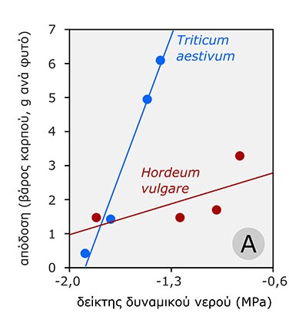
Η φωτοσύνθεση στο χερσαίο περιβάλλον προϋποθέτει απώλειες πολύτιμου νερού
Το δίλημμα οικονομία νερού ή φωτοσύνθεση ισχύει συνεχώς και για τις γεωργικές καλλιέργειες.
Τα περισσότερα καλλιεργούμενα είδη έχουν προσαρμοστεί σε περιβάλλοντα με επάρκεια νερού αλλά συχνά η καλλιέργειά τους γίνεται σε περιβάλλοντα με ανεπάρκεια νερού ή εκτός της ευνοϊκής περιόδου του έτους.
Για τους λόγους αυτούς, η άρδευση αποτελεί το μέσο αύξησης της διαθεσιμότητας νερού για τα φυτά αυτά.
Η γεωργική πρακτική επιβάλει την άρση του διλήμματος “οικονομία νερού ή φωτοσύνθεση” με σκοπό τη μεγιστοποίηση της φωτοσύνθεσης και συνεπώς της απόδοσης των καλλιεργειών.
Οι αποδόσεις των καλλιεργειών που δεν αρδεύονται εξαρτώνται πλήρως από την επάρκεια νερού, αφού αυτός είναι ο περιοριστικός παράγοντας της απόδοσης.
Δεν είναι επομένως τυχαίο το γεγονός ότι η άρδευση αποτελεί την πλέον πολυδάπανη από πλευράς χρήσης νερού δραστηριότητα του σύγχρονου ανθρώπου.

Slide 9
Το νερό που χάνεται μέσω της διαπνοής αναπληρώνεται από τη ρίζα μέσω του διαπνευστικού ρεύματος
Οι απώλειες νερού μέσω της διαπνοής σε πλανητικό επίπεδο είναι τεράστιες και επηρεάζουν σημαντικά τον κύκλο του νερού.
Η ετήσια βροχόπτωση στον πλανήτη υπολογίζεται σε 110×10¹⁵ kg
Η διαπνοή μόνο των τροπικών δασών υπολογίζεται σε 32×10¹⁵ kg ανά έτος.
Η συνολική διαπνοή της βλάστησης του πλανήτη υπολογίζεται ότι επιστρέφει στην ατμόσφαιρα το 40% περίπου της συνολικής βροχόπτωσης .
Η διαπνοή δεν πρέπει να αντιμετωπίζεται αποκλειστικά ως μία διαδικασία που επιφέρει απώλειες νερού και κίνδυνο αφυδάτωσης, διότι μέσω αυτής εκτελούνται δύο ζωτικής σημασίας λειτουργίες:
1. Η εξάτμιση νερού μέσω της διαπνοής προκαλεί ψύξη των φύλλων, διότι ένα μέρος της ενέργειας ακτινοβολίας που προσπίπτει στο φύλλο χρησιμοποιείται για τη μετατροπή του νερού από υγρό σε αέριο. Το φαινόμενο αυτό παίζει καθοριστικό ρόλο για την επιβίωση των φυτών σε θερμά κλίματα.
2. Η συνεχής αναπλήρωση του διαπνεόμενου νερού από το έδαφος δημιουργεί μια συνεχή ροή νερού δια μέσου των αγγείων του ξύλου με κατεύθυνση από τη ρίζα προς τα φύλλα που ονομάζεται διαπνευστικό ρεύμα. Η ύπαρξη διαπνευστικού ρεύματος είναι αναγκαία διότι τροφοδοτεί το φυτό με τα απαραίτητα θρεπτικά στοιχεία τα οποία μεταφέρονται ως αραιό διάλυμα του λεγόμενου ανιόντος χυμού.

Slide 10
Ερωτήματα που πρέπει να απαντηθούν προκειμένου να γίνει κατανοητή η λειτουργία της διαπνοής
Με ποιον τρόπο μετακινείται το νερό στο φυτικό σώμα;
Το νερό μπορεί να κινηθεί λόγω υψομετρικής διαφοράς
Λόγω άσκησης θετικής ή αρνητικής πίεσης (παράδειγμα το νερό που μεταφέρεται με αντλίες) επηρεάζει την κίνηση του νερού σε σημαντικό βαθμό μόνο στην περίπτωση πολύ υψηλών δένδρων .
Λόγω διαφοράς συγκέντρωσης (παράδειγμα το νερό υπό μορφή υδρατμών που διαχέεται στην ατμόσφαιρα).
Η κίνηση μορίων νερού μεταξύ φύλλου και ατμόσφαιρας είναι μια κλασική περίπτωση διάχυσης αερίων και οφείλεται στη διαφορά συγκέντρωσης (μερικής πίεσης) ατμών (υδρατμών) μεταξύ του εσωτερικού χώρου του φύλλου και του περιβάλλοντος.

Slide 11
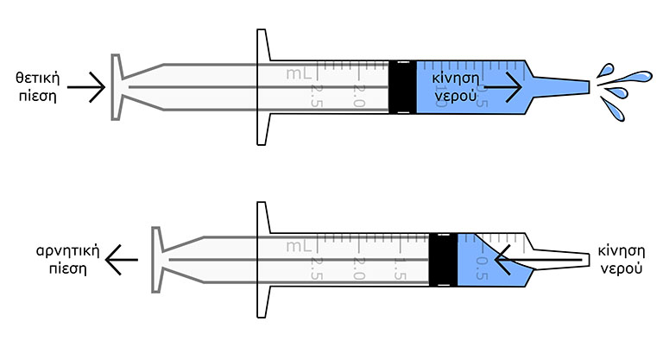
Ερωτήματα που πρέπει να απαντηθούν προκειμένου να γίνει κατανοητή η λειτουργία της διαπνοής
Είναι σκόπιμο στο σημείο αυτό να διακρίνουμε δύο είδη κίνησης του νερού μέσα στο φυτό:
Την κίνηση σε μεγάλες αποστάσεις
Είτε ασκώντας θετική πίεση στο έμβολο, οπότε το νερό θα κινηθεί προς τα έξω, είτε ασκώντας αρνητική πίεση (τάση) αποσύροντας το έμβολο, οπότε το νερό θα αναρροφηθεί προς τα μέσα

Slide 12
Ερωτήματα που πρέπει να απαντηθούν προκειμένου να γίνει κατανοητή η λειτουργία της διαπνοής
Την κίνηση σε μικρές αποστάσεις (κίνηση από κύτταρο σε κύτταρο)
Η μετακίνηση νερού μεταξύ κυττάρων πραγματοποιείται διότι τα φυτικά κύτταρα χαρακτηρίζονται από δομές που ευνοούν την εμφάνιση όσμωσης.
Οι δομές αυτές είναι το χυμοτόπιο (που αποτελεί τη δεξαμενή νερού), το κυτταρικό τοίχωμα (που είναι σχετικά άκαμπτο) και οι μεμβράνες που περικλείουν το χυμοτόπιο (τονοπλάστης) και τον πρωτοπλάστη (κυτταρική μεμβράνη) που είναι ημιπερατές

Slide 13
Τι ειναι η όσμωση;
Η όσμωση αποτελεί μια ειδική περίπτωση διάχυσης, όχι των διαλυμένων συστατικών, αλλά των μορίων του διαλύτη (δηλ. του νερού). Ορίζεται ως η κίνηση των μορίων του νερού δια μέσου μιας ημιπερατής μεμβράνης η οποία δεν επιτρέπει τη διέλευση των διαλυμένων στο νερό ουσιών.
Η δυνατότητα μετακίνησης του νερού μέσω μιας ημιπερατής μεμβράνης καθορίζεται από τη παράμετρο που ονομάζεται οσμωτικό δυναμικό διαλύματος, Ψ_{s} .

Slide 14
Τι ειναι η όσμωση;
Το οσμωτικό δυναμικό διαλύματος, Ψ_{s} περιγράφετε από την εξίσωση και σε μια δεδομένη θερμοκρασία το οσμωτικό δυναμικό ενός διαλύματος εξαρτάται αποκλειστικά από τη συγκέντρωση των διαλυμένων ουσιών
Όπου:
ΣC, το άθροισμα των μοριακών συγκεντρώσεων των επί μέρους διαλυμένων ουσιών
R, η σταθερά των αερίων
Τ, η θερμοκρασία
Το οσμωτικό δυναμικό παίρνει τιμές από 0 (του καθαρού νερού) έως και αρνητικές (σε διαλύματα) και έχει διαστάσεις πίεσης.
Συνήθως ως μονάδα πίεσης χρησιμοποιείται το MPa (Mega Pascal). 1 MPa = 9.87 At = 10 bar.
Το νερό κινείται από υψηλά οσμωτικά δυναμικά (χαμηλή συγκέντρωση διαλυμένων ουσιών) προς χαμηλά οσμωτικά δυναμικά (υψηλή συγκέντρωση διαλυμένων ουσιών).
Π.χ. σε δύο διαλύματα που διαχωρίζονται μεταξύ τους με ημιπερατή μεμβράνη και με τιμές οσμωτικού δυναμικού Ψ_{s, διαλύματος Α} = -1 MPa και Ψ_{s,} _{διαλύματος B} = -2 MPa.
Το νερό θα μετακινηθεί από το διάλυμα Α προς το διάλυμα Β, αφού -1>-2.

Slide 15
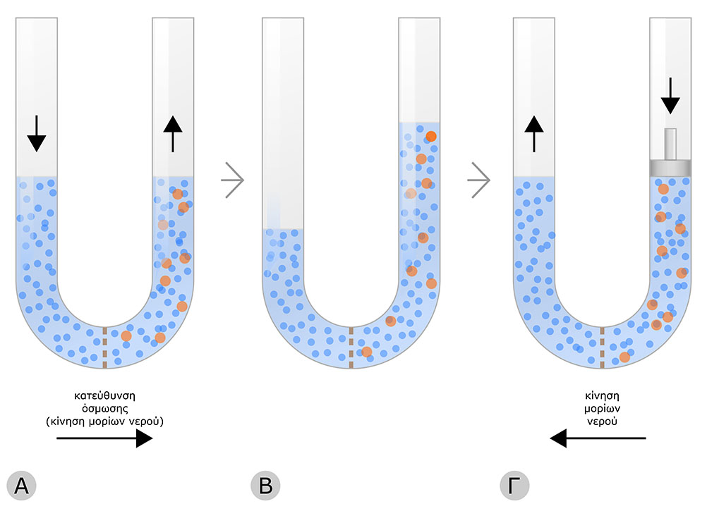
Τι ειναι η όσμωση;
Το φαινόμενο της όσμωσης μπορεί να παρατηρηθεί σε κατάλληλη πειραματική διάταξη που ονομάζεται οσμώμετρο . Ενας κυρτός σωλήνας διαχωρίζεται σε δύο διαμερίσματα μέσω μιας ημιπερατής μεμβράνης, η οποία επιτρέπει τη διέλευση των μορίων του διαλύτη (νερού) και όχι των διαλυμένων συστατικών (π.χ των μορίων ενός σακχάρου). Στο αριστερό διαμέρισμα του σωλήνα τοποθετείται καθαρός διαλύτης, ενώ στο δεξιό διάλυμα σακχάρου.
Ο διαλύτης θα κινηθεί από το αριστερό διαμέρισμα στο δεξί, λόγω διαφοράς οσμωτικού δυναμικού (Α).
Η κίνηση αυτή του διαλύτη θα προκαλέσει άνοδο της στάθμης του δεξιού και πτώση της στάθμης του αριστερού διαμερίσματος του δοχείου..

Slide 16
Τι ειναι η όσμωση;
Εξίσωση της στάθμης των δύο διαμερισμάτων μπορεί να επιτευχθεί εφαρμόζοντας πίεση, μέσω ενός εμβόλου, στο δεξί διαμέρισμα του σωλήνα (Β).
Η πίεση αυτή ονομάζεται οσμωτική πίεση, συμβολίζεται ως π και έχει την ίδια τιμή με το οσμωτικό δυναμικό του διαλύματος του δεξιού διαμερίσματος, αλλά με αντίθετο πρόσημο (+).
Ας σημειωθεί ότι με την εφαρμογή πίεσης επέρχεται ισορροπία όσον αφορά στη μετακίνηση των μορίων του διαλύτη μεταξύ των διαμερισμάτων, παρά το γεγονός ότι οι συγκεντρώσεις σε αυτά παραμένουν διαφορετικές.
Σύμφωνα με τα παραπάνω, το οσμωτικό δυναμικό μπορεί να υπολογιστεί μέσω της εξίσωσης και αποτελεί ένα μέτρο της δυνατότητας μετακίνησης του νερού μεταξύ δύο διαλυμάτων που διαχωρίζονται με ημιπερατή μεμβράνη, ενώ η οσμωτική πίεση αποτελεί ένα πραγματικό μέγεθος το οποίο μπορεί να μετρηθεί μόνο κάτω από τις πειραματικές συνθήκες (οσμώμετρο)
Οπωσδήποτε όμως, ανεξαρτήτως του τρόπου υπολογισμού ή μέτρησης, τα δύο μεγέθη είναι ίσα και αντίθετα σε πρόσημο για κάθε διάλυμα

Slide 17
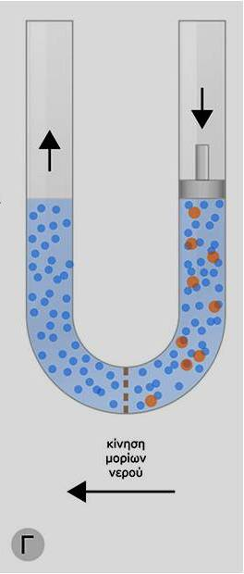
Μπορεί η κίνηση του νερού στα φυτικά κύτταρα να ερμηνευτεί μόνο μέσω του οσμωτικού δυναμικού;
Όχι, η έννοια του οσμωτικού δυναμικού περιγράφει και προβλέπει τη μετακίνηση των μορίων του διαλύτη σε οσμωτικά φαινόμενα μεταξύ ελεύθερων διαλυμάτων, δηλ. διαλυμάτων στα οποία δεν εξασκείται πίεση.
Σε περιπτώσεις στις οποίες εισέρχεται και η παράμετρος της πίεσης, το οσμωτικό δυναμικό από μόνο του αδυνατεί να εξηγήσει τη συμπεριφορά των μορίων του διαλύτη.
Στο παράδειγμα της εικόνας τα μόρια του διαλύτη δεν εισέρχονται στο δεξί διαμέρισμα, παρά το γεγονός ότι το οσμωτικό δυναμικό του αριστερού διαμερίσματος είναι ανώτερο αυτού του δεξιού διαμερίσματος.
Αυτό συμβαίνει διότι ασκείται πίεση στο δεξί διαμέρισμα μέσω του εμβόλου.
Προκειμένου να ερμηνευτεί η συμπεριφορά του νερού στις περιπτώσεις αυτές, καθιερώθηκε η έννοια του δυναμικού του νερού, που συμβολίζεται ως Ψ_{w}.

Slide 18
Μπορεί η κίνηση του νερού στα φυτικά κύτταρα να ερμηνευτεί μόνο μέσω του οσμωτικού δυναμικού;
Το δυναμικό του νερού δίδει το μέτρο για τη δυνατότητα μετακίνησης του νερού μέσω μιας ημιπερατής μεμβράνης όταν υπεισέρχεται και η παράμετρος της πίεσης και υπολογίζεται μέσω της εξίσωσης:
Όπου
Ψ_{w}, δυναμικό νερού
Ψ_{s}, οσμωτικό δυναμικό
Ψ_{P}, δυναμικό πίεσης.
Το δυναμικό του νερού παίρνει τιμές από 0 (του καθαρού νερού) έως και αρνητικές (σε διαλύματα), και έχει διαστάσεις πίεσης. Όπως και στη περίπτωση του οσμωτικού δυναμικού, το νερό κινείται από υψηλά προς χαμηλά δυναμικά.
Στην περίπτωση της εικόνας 3.6 Β στην κατάσταση ισορροπίας δεν συμβαίνει μετακίνηση των μορίων νερού, επομένως τα δυναμικά του νερού των δύο διαμερισμάτων είναι ίσα.

Slide 19
Για να ασκηθεί πίεση και να μετακινηθεί το νερό, τα κύτταρα πρέπει να συμπεριφέρονται ως οσμώμετρα. Αληθεύει αυτό;
Ναί, η δομή των φυτικών κυττάρων τους επιτρέπει να συμπεριφέρονται ως τυπικά οσμώμετρα γιατι:
Οι κυτταρικές μεμβράνες που περιβάλλουν το κυτόπλασμα και τα οργανίδια συμπεριφέρονται ως ημιπερατές μεμβράνες (επιτρέπουν την ελεύθερη μετακίνηση των μορίων νερού, αλλά παρεμποδίζουν την ελεύθερη μετακίνηση των υπόλοιπων συστατικών που βρίσκονται διαλυμένα στο νερό).
Η σχετικά ανεμπόδιστη κίνηση των μορίων νερού διαμέσου των μεμβρανών συμβαίνει για τρεις κυρίως λόγους: 1. Το μόριο του νερού είναι μικρού μεγέθους, 2. Το μόριο δεν διαθέτει ισχυρά φορτία και 3. Οι μεμβράνες διαθέτουν ειδικές πρωτεΐνες οι οποίες σχηματίζουν ουσιαστικά κανάλια ελεύθερης διέλευσης μορίων νερού. Οι πρωτεΐνες αυτές ονομάζονται υδατοπορίνες.
Το κυτταρικό τοίχωμα χαρακτηρίζεται από σχετική ανελαστικότητα, επομένως η συμπεριφορά του έχει ομοιότητες με το έμβολο του τυπικού οσμωμέτρου, δηλ. αντιστέκεται στην αύξηση του όγκου και παρεμποδίζει την είσοδο νέων μορίων νερού που θα προκαλέσουν διόγκωση του κυττάρου.

Slide 20
Για να ασκηθεί πίεση και να μετακινηθεί το νερό, τα κύτταρα πρέπει να συμπεριφέρονται ως οσμώμετρα. Αληθεύει αυτό;;
Εάν το εξωτερικό διάλυμα έχει υψηλότερο δυναμικό νερού από τον κυτταρικό χυμό, τότε μόρια νερού του διαλύματος θα εισέλθουν στο εσωτερικό του κυττάρου, γεγονός το οποίο ταυτόχρονα οδηγεί σε ανάπτυξη θετικής πίεσης η οποία αποτρέπει, πέρα από ένα όριο, την είσοδο των μορίων νερού.
Η πίεση αυτή ονομάζεται πίεση σπαργής και συμβολίζεται ως Ρ.
Επομένως το δυναμικό πίεσης που αναφέρεται στην , στις υδατικές σχέσεις των φυτικών κυττάρων προέρχεται από την πίεση σπαργής.

Slide 21
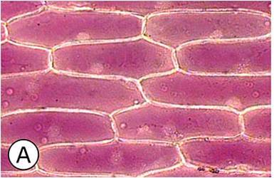
Για να ασκηθεί πίεση και να μετακινηθεί το νερό, τα κύτταρα πρέπει να συμπεριφέρονται ως οσμώμετρα. Αληθεύει αυτό;;
Εάν ένα φυτικό κύτταρο τοποθετηθεί μέσα σε καθαρό νερό, τότε θα αποκτήσει πλήρη σπαργή.
Στις συνθήκες αυτές η πίεση σπαργής και άρα και το δυναμικό πίεσης αποκτούν τη μέγιστη τιμή τους, ίση με αυτήν της οσμωτικής πίεσης του κυτταρικού χυμού ή ίση και αντίθετου προσήμου με αυτή του οσμωτικού δυναμικού του κυτταρικού χυμού .
Το κύτταρο συμπεριφέρεται στη περίπτωση αυτή ως το τυπικό οσμώμετρο με το οποίο μετράται η οσμωτική πίεση του κυτταρικού χυμού.
Υπό φυσιολογικές συνθήκες όλα τα φυτικά κύτταρα διαθέτουν πίεση σπαργής, η ύπαρξη της οποίας συμβάλλει στη διατήρηση της μορφής των φυτικών οργάνων και στη στήριξή τους.

Slide 22
Για να ασκηθεί πίεση και να μετακινηθεί το νερό, τα κύτταρα πρέπει να συμπεριφέρονται ως οσμώμετρα. Αληθεύει αυτό;;
Εάν το εξωτερικό διάλυμα έχει χαμηλότερο δυναμικό νερού από τον κυτταρικό χυμό, τότε μόρια νερού από το εσωτερικό του κυττάρου μετακινούνται προς το εξωτερικό διάλυμα και ο πρωτοπλάστης σταδιακά αφυδατώνεται.
Η υπάρχουσα πίεση σπαργής στο εσωτερικό του κυττάρου μειώνεται και αυτή σταδιακά και πέραν ενός ορίου μηδενίζεται.
Εάν η τιμή του δυναμικού του νερού του εξωτερικού διαλύματος είναι πολύ χαμηλή η αφυδάτωση του πρωτοπλάστη συνεχίζεται και καθώς αυτός συρρικνώνεται η κυτταρική μεμβράνη αποκολλάται από το κυτταρικό τοίχωμα.
Το φαινόμενο αυτό ονομάζεται πλασμόλυση.

Slide 23
Ρυθμιζόμενες και μη ρυθμιζόμενες αντιστάσεις περιορίζουν τις απώλειες νερού ;
Η ταχύτητα ροής των υδρατμών μέσω της διαπνοής (J_{wv}) δεν εξαρτάται μόνο από τη διαφορά δυναμικού του νερού (ΔΨ_{w}), αλλά και από τις αντιστάσεις που παρεμβάλλονται στην έξοδο του νερού από τα φύλλα.

Slide 24
Ρυθμιζόμενες και μη ρυθμιζόμενες αντιστάσεις περιορίζουν τις απώλειες νερού ;
Οι αντιστάσεις που παρεμβάλλονται στη διαπνοή.
Η αντίσταση των στομάτων ρυθμίζεται από το ίδιο το φυτό.
Η αντίσταση της εφυμενίδας (μωβ χρώμα) είναι πολύ μεγάλη και συνδέεται εν παραλλήλω με τις υπόλοιπες αντιστάσεις.
Η αντίσταση του οριακού στρώματος (μπλε χρώμα) εξαρτάται από την ταχύτητα ανέμου και τη μορφολογία των στομάτων.
Στα Α, Β και Γ δίδεται το πάχος και η αντίσταση του οριακού στρώματος σε συνθήκες:
άπνοιας (Α)
ύπαρξης ανέμου (Β)
βυθισμένου στόματος (Γ).
Δ. Διαγραμματική απεικόνιση του οριακού στρώματος στην αποαξονική επιφάνεια ενός υποστοματικού φύλλου.
Ε. Σε συνθήκες υδατικής καταπόνησης το φύλλο συστρέφεται δημιουργώντας ένα χώρο εντός του οποίου εγκλωβίζονται οι υδρατμοί.
Ζ. Σε ορισμένα φύλλα ξηρόφυτων, όπως αυτό της Amophilla avenaria η συστροφή είναι μόνιμη.

Slide 25
Ρυθμιζόμενες και μη ρυθμιζόμενες αντιστάσεις περιορίζουν τις απώλειες νερού ;
Οι αντιστάσεις R_{b} και R_{s} συνδέονται μεταξύ τους εν σειρά και επομένως η συνολική αντίσταση (ΣR) είναι το άθροισμα των δύο επί μέρους αντιστάσεων.
Σε συνθήκες ακόμη και χαμηλής ταχύτητας ανέμου η αντίσταση των στομάτων (R_{b}) είναι κατά πολύ μεγαλύτερη της αντίστασης του οριακού στρώματος (R_{s} ).
Από τα παραπάνω συνάγεται το συμπέρασμα ότι το εύρος του στοματικού πόρου αποτελεί τον καθοριστικό παράγοντα ρύθμισης των απωλειών νερού από τα φύλλα.
Η διάμετρος του πόρου εξαρτάται από τη μορφή των καταφρακτικών κυττάρων η οποία διαμορφώνεται από τις ιδιότητες του κυτταρικού τους τοιχώματος
και από την πίεση σπαργής που αποκτούν έναντι αυτής των παρακαταφρακτικών κυττάρων.

Slide 26
Πως λειτουργεί ο μηχανισμός των στοματικών κινήσεων;
Τα χαρακτηριστικά των καταφρακτικών που τους επιτρέπουν ενεργό ρύθμιση της διαμέτρου του πόρου του στοματίου είναι τα εξής:
α. Τα καταφρακτικά κύτταρα διαθέτουν την ικανότητα αντιστρεπτής αυξομείωσης της πίεσης σπαργής τους που έχει ως αποτέλεσμα την αυξομείωση των διαστάσεών τους. Η αύξηση της σπαργής (σε επίπεδα υψηλότερα έναντι της σπαργής των γειτονικών επιδερμικών κυττάρων) συνοδεύεται και από είσοδο νερού και επομένως αύξηση του όγκου τους. Σε ορισμένες περιπτώσεις παρατηρείται ακόμη και διπλασιασμός του όγκου ενός καταφρακτικού κυττάρου.

Slide 27
Πως λειτουργεί ο μηχανισμός των στοματικών κινήσεων;
β. Οι διαστάσεις και η μορφή που θα πάρει ένα καταφρακτικό κύτταρο σε συνθήκες χαμηλής και υψηλής πίεσης σπαργής εξαρτώνται από τις ιδιότητες του κυτταρικού τοιχώματος.
Στα νεφροειδούς τύπου στόματα, τα κυτταρικά τοιχώματα των καταφρακτικών κυττάρων χαρακτηρίζονται από ακτινωτή διάταξη των μικροϊνιδίων της κυτταρίνης, αλλά και από ανομοιόμορφη πάχυνση.
Στη περιοχή του πόρου τα κυτταρικά τοιχώματα εμφανίζονται παχύτερα και παρατηρείται συνωστισμός μικροϊνιδίων κυτταρίνης ενώ, αντίθετα, το εξωτερικό τοίχωμα (δηλαδή προς την περιοχή των παρακαταφρακτικών κυττάρων) είναι λεπτότερο και με μικρότερη συσσώρευση ινιδίων κυτταρίνης.

Slide 28
Πως λειτουργεί ο μηχανισμός των στοματικών κινήσεων;
Τα χαρακτηριστικά αυτά καθιστούν τα κύτταρα εύκαμπτα στην εξωτερική τους πλευρά και δύσκαμπτα στην περιοχή του πόρου.
Όταν η πίεση σπαργής αυξάνεται το εύκαμπτο εξωτερικό τοίχωμα διογκώνεται περισσότερο από το εσωτερικό παρασύροντας το δεύτερο προς την πλευρά του. Ως συνέπεια, η διάμετρος του πόρου αυξάνεται.
Αντίθετα, όταν η πίεση σπαργής ελαττώνεται τα καταφρακτικά κύτταρα αποκτούν πιο ευθύγραμμο (επίμηκες) σχήμα, πλησιάζουν μεταξύ τους, και η διάμετρος του πόρου μειώνεται.
Στα αλτηροειδούς τύπου στόματα ο πόρος έχει τη μορφή σχισμής της οποίας το πλάτος αυξάνεται με τη διόγκωση των σφαιρικών άκρων των καταφρακτικών κυττάρων και την αμοιβαία τους απομάκρυνση.
Σύμφωνα με τα παραπάνω το άνοιγμα και κλείσιμο των στομάτων μπορεί να ρυθμιστεί μέσω αυξομειώσεων της πίεσης σπαργής των καταφρακτικών κυττάρων.
Η πίεση σπαργής ρυθμίζεται έμμεσα, μέσω μεταβολών στη συγκέντρωση των οσμωτικά ενεργών ουσιών των καταφρακτικών κυττάρων.

Slide 29
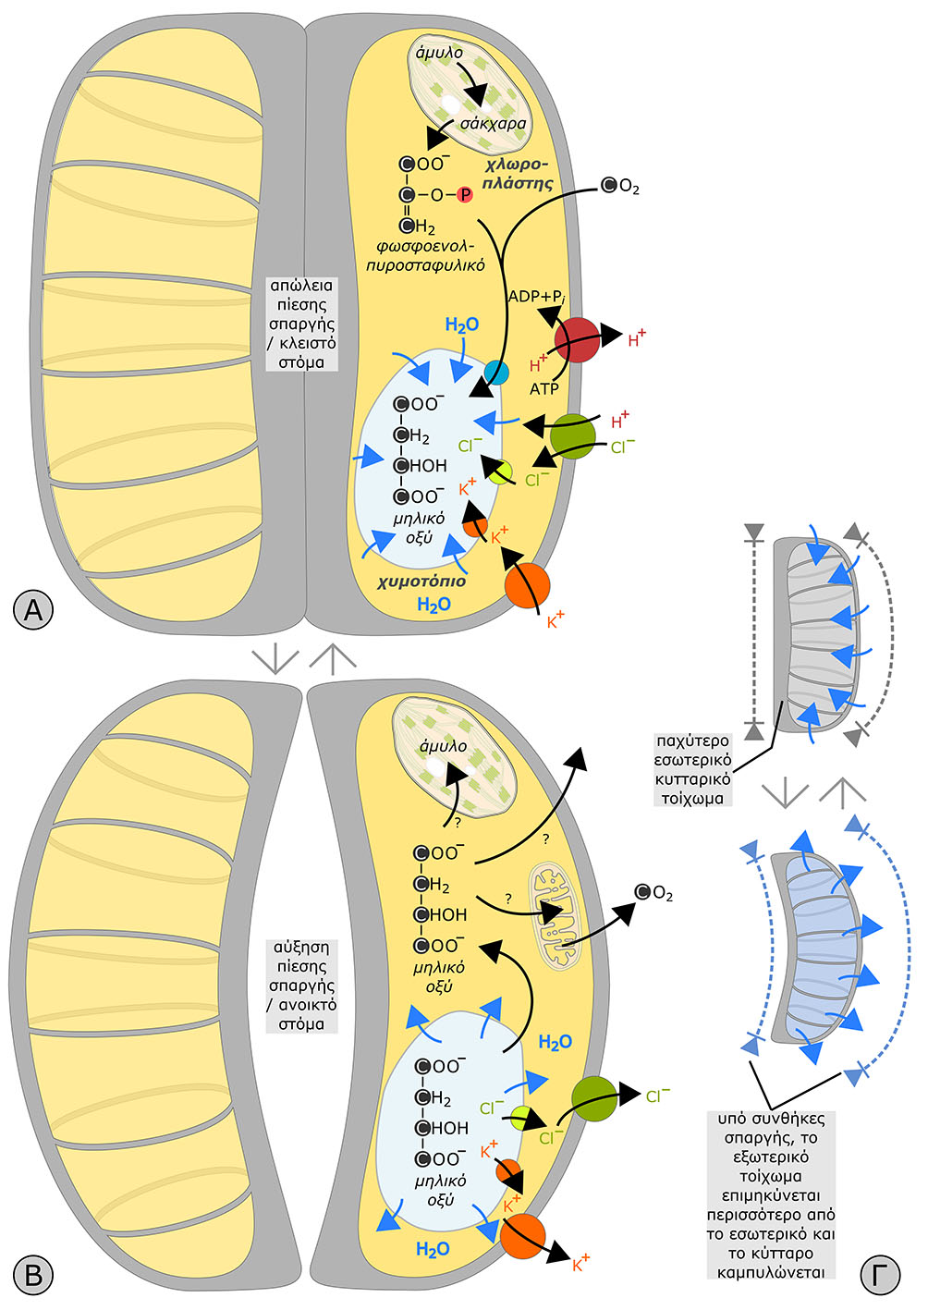

Slide 30
Από την εξίσωση του οσμωτικού δυναμικού ενός διαλύματος προκύπτει ότι το οσμωτικό δυναμικό είναι συνάρτηση του αριθμού των μορίων και όχι της φύσης τους. Είναι ενεργειακά προτιμότερο για ένα κύτταρο που πρέπει να αυξήσει το δυναμικό αυτό να συνθέτει μικρομοριακές και όχι πολυδάπανες μεγαλομοριακές ουσίες. Για παράδειγμα, για να επιτευχθεί μία μοριακή συγκέντρωση 1 M απαιτούνται 300.000 g μιας πρωτεΐνης με ΜΒ 300.000 Da, αλλά μόλις 320 g ενός σακχάρου με ΜΒ 320 Da. Τα κύτταρα προκειμένου να ρυθμίσουν το οσμωτικό τους δυναμικό συνθέτουν τέτοιου είδους ενώσεις με σχετικά χαμηλό ΜΒ, όπως αμινοξέα ή σάκχαρα, που ονομάζονται οσμωτικά ενεργές ουσίες. Στις ουσίες αυτές συγκαταλέγονται και τα ανόργανα ιόντα. Απαραίτητη προϋπόθεση για να παίξουν το ρυθμιστικό τους ρόλο οι ουσίες αυτές είναι να είναι συμβατές με το μεταβολισμό. Επομένως ένα κύτταρο μπορεί να ρυθμίσει κατάλληλα το οσμωτικό του δυναμικό μέσω της σύνθεσης των ουσιών αυτών και κατ επέκταση και το δυναμικό του νερού του. Η διαδικασία αυτή ονομάζεται οσμωρρύθμιση. Σε συνθήκες ξηρασίας το δυναμικό νερού του εδάφους μειώνεται. Ωστόσο, μέσω της οσμωρρύθμισης τα κύτταρα της ρίζας μπορεί να μειώσουν το δυναμικό του νερού τους σε επίπεδα χαμηλότερα από αυτά του εδάφους, ώστε η ρίζα να συνεχίσει απρόσκοπτα την άντληση νερού.
Τι είναι οι οσμωτικά ενεργές ουσίες;

Slide 31
Η σημασία της διαπνοής στα θερμοκήπια.
Ο σωστός εξαερισμός των θερμοκηπίων παίζει σημαντικό ρόλο στην παραγωγικότητα και την καλή υγεία των καλλιεργούμενων φυτών. Εάν η σχετική υγρασία της ατμόσφαιρας είναι πολύ υψηλή λόγω κακού εξαερισμού η ταχύτητα διαπνοής των φυτών πέφτει σε χαμηλά επίπεδα. Αυτό μπορεί να έχει τις εξής συνέπειες:
1. Τα φυτά κινδυνεύουν από θερμοπληξία όταν η θερμοκρασία είναι υψηλή, διότι τα φύλλα δεν μπορούν να ψυχτούν.
2. Το διαπνευστικό ρεύμα δεν λειτουργεί ικανοποιητικά, συνεπώς η ροή των ανόργανων θρεπτικών στοιχείων δεν ικανοποιεί τις ανάγκες θρέψης των φυτών.

Slide 32
Πως λειτουργεί ο μηχανισμός των στοματικών κινήσεων;
Η απουσία πλασμοδεσμών (ένα ακόμη ιδιόμορφο χαρακτηριστικό των καταφρακτικών κυττάρων) δεν επιτρέπει παθητική εξισορρόπηση των συγκεντρώσεων μέσω διάχυσης, επομένως η κίνηση ιόντων προς και από τα καταφρακτικά είναι πλήρως ελεγχόμενη και γίνεται μόνο μέσω ορισμένων διόδων (κανάλια και αντλίες μεταφοράς).
Στα περισσότερα φυτικά είδη παρατηρείται μια χρονική διαδοχή μεταξύ της συσσώρευσης ιόντων K⁺ (άνοιγμα των στομάτων και διατήρηση της σπαργής τους μέχρι το μεσημέρι) και συσσώρευσης σακχαρόζης (από το μεσημέρι και έως το τέλος της ημέρας) στο χυμοτόπιο.
Θα πρέπει να σημειωθεί στο σημείο αυτό ότι η σύνθεση των οργανικών ουσιών (είτε μηλικού είτε σακχαρόζης) πραγματοποιείται κυρίως μέσω της διάσπασης των αποθεμάτων αμύλου.
Επομένως δημιουργούνται οσμωτικά ενεργά μόρια από τη διάσπαση ενός μεγαλομορίου, μη οσμωτικά ενεργού. Στην περίπτωση του μηλικού, το άμυλο διασπάται ως το επίπεδο του πυροσταφυλικού το οποίο στη συνέχεια καρβοξυλιώνεται σε μια αντίδραση όμοια με αυτήν της C₄ οδού που καταλύει η καρβοξυλάση του φωσφο-ενολπυροσταφυλικού οξέος.

Slide 33
Πως λειτουργεί ο μηχανισμός των στοματικών κινήσεων;
Το άνοιγμα των στομάτων οφείλεται σε ταχεία και έντονη αύξηση (περίπου ×4) της συγκέντρωσης οσμωτικά ενεργών ουσιών στα καταφρακτικά κύτταρα. Έτσι προκαλείται ελάττωση του οσμωτικού δυναμικού και συνεπώς και του δυναμικού του νερού των κυττάρων αυτών. Ως συνέπεια αναπτύσσεται διαφορά δυναμικού (ΔΨ) μεταξύ των καταφρακτικών και των παρακαταφρακτικών κυττάρων, η οποία εξισορροπείται με τη μεταφορά νερού από τα δεύτερα στα πρώτα. Η είσοδος όμως μορίων νερού στα καταφρακτικά κύτταρα έχει ως αποτέλεσμα την αντίστοιχη αύξηση της πίεσης σπαργής.
Στη μείωση του οσμωτικού δυναμικού μπορεί να εμπλέκονται περισσότερες της μιας οσμωτικά ενεργές ουσίες. Η φύση των επί μέρους ουσιών που συσσωρεύονται εξαρτάται από το είδος του φυτού, τις συνθήκες που επικρατούν στο περιβάλλον και την ώρα της ημέρας. Σημείο κλειδί για την έναρξη της διαδικασίας αποτελεί η ενεργοποίηση μιας μεμβρανικής πρωτεΐνης (αντλίας) η οποία μεταφέρει πρωτόνια εκτός των καταφρακτικών κυττάρων με κατανάλωση μεταβολικής ενέργειας, δηλ. ΑΤΡ (H⁺-ATPάση).

Slide 34
Πως λειτουργεί ο μηχανισμός των στοματικών κινήσεων;
Η ενεργός μεταφορά H⁺ επιτρέπει την παθητική είσοδο ιόντων Κ⁺ στα καταφρακτικά από τα γειτονικά παρακαταφρακτικά ή κοινά επιδερμικά κύτταρα ).
Η συγκέντρωση των ιόντων καλίου κάτω από τις συνθήκες αυτές σημειώνει εντυπωσιακή άνοδο (περίπου ×10). Η εξισορρόπηση των θετικών φορτίων επιτυγχάνεται είτε με την παράλληλη είσοδο ανιόντων Cl⁻ στα καταφρακτικά από τα γειτονικά επιδερμικά κύτταρα, είτε με τη σύνθεση ανιόντων μηλικού οξέος.
Τα ανιόντα αυτά συμβάλλουν σε περαιτέρω πτώση του οσμωτικού δυναμικού των καταφρακτικών κυττάρων.

Slide 35
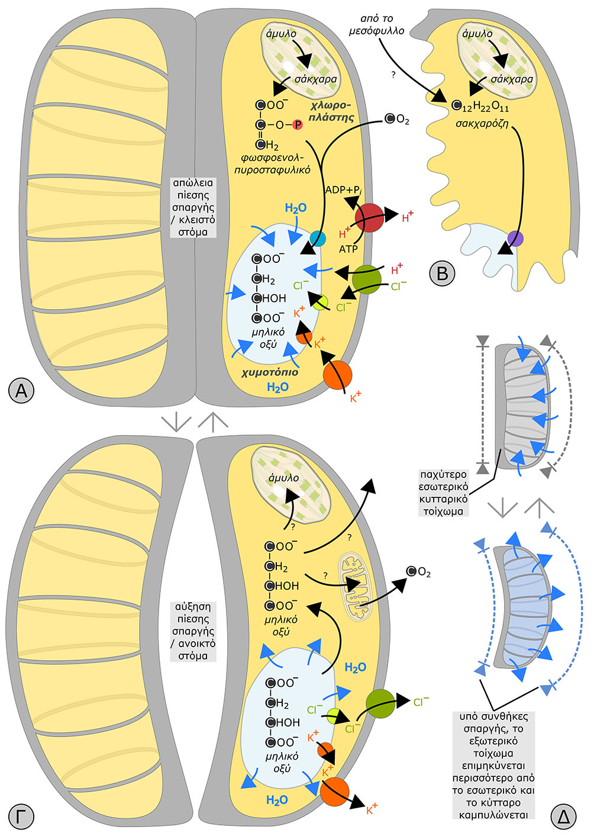
Πως λειτουργεί ο μηχανισμός των στοματικών κινήσεων;

